Slide 2
Ease your Group Homework with GitHub
Speakers:
Wenwei Lin
Yousra BERRACHEDI
Notes:
Hi everyone, welcome to the workshop: Ease your Group Homework with GitHub.
I am Wenwei Lin, a Microsoft Learn Student Ambassador. And I invite another Student Ambassador, Yousra, to cohost this event.
Because most of our audience comes from China, I will present in Chinese. Yousra will present in English.
Now, let’s start.

Slide 3
Prerequisites
Install Git
Install Visual Studio Code
Have a GitHub account
Config GitHub SSH
Notes:
在活动的邮件中，我已经提到过提前安装Git和Visual Studio Code，并且注册一个GitHub账号。
Git和GitHub是今天的主角，我们在一会儿深入了解他们。
Visual Studio Code是代码编辑器，或者叫集成开发环境，我们将用它来写一些代码。
如果你已经完成了这些提前准备，那么在后面的演示环节，你可以跟着我一起操作——敲敲命令，写一写代码。

Slide 4
Objectives
What is Git? What is GitHub?
How to create and modify projects using Git?
How to develop new features in different branches?
How to push local repository to GitHub?
How to collaborate with others on GitHub?
Notes:
在今天的Workshop中，我们将了解什么是Git、GitHub；如何使用Git来跟踪文件变化；如何在独立的分支上开发新功能；如何将本地的Git仓库推送到远程GitHub，以及如何使用GitHub和他人协同工作

Slide 5
Introduction to Git & GitHub

Slide 6
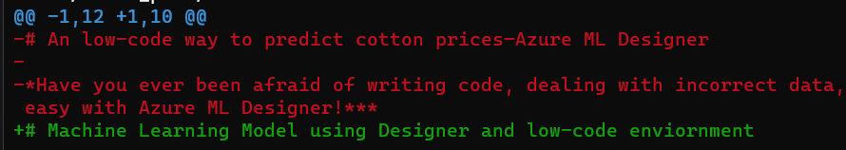
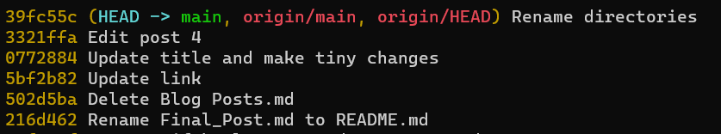
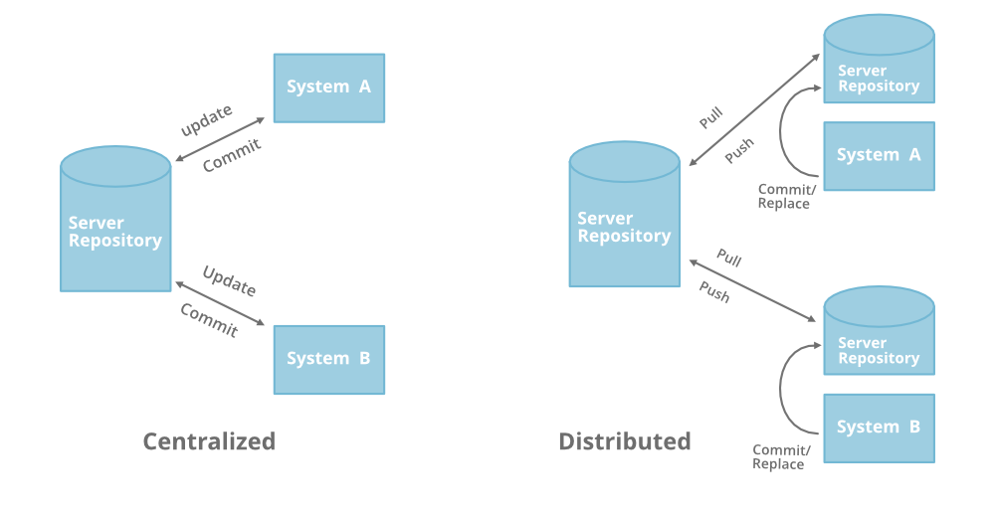
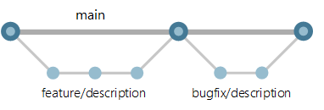

Git
版本控制系统
跟踪文件变化
回溯历史版本
主干分支、特性分支
分布式
多个仓库
本地和远程同时保留历史记录
From：https://www.geeksforgeeks.org/centralized-vs-distributed-version-control-which-one-should-we-choose/
Notes:
Git是一个版本控制系统。版本控制系统，就是管理更新项目的历史记录。它为我们提供了一些软件开发过程中必不可少的功能。
比如，跟踪文件变化——减号后面的内容是被删除的，加号后面的是新增的。
其次我们还可以回溯历史版本——我们每一次的提交都会被Git记录，如果当前开发出现问题，我们可以让某个文件，或者整个项目回溯到过去某个提交中。
Git还支持分支的功能。开放过程中，我们往往把main称为主干分支，其他分支称为特性分支。主干分支中的没有开发到一半的代码，可以随时供别人查看；特性分支是用来开发新功能，或者修正bug的，它与主干分支相互独立。
传统的版本控制系统是集中式的，所有的数据、历史记录集中存放在远程的服务器中。这样做可以便于管理，但也有一些缺点。比如当开发人员断网就获取不到代码，如果远程服务器损坏，所有代码都可能遭殃。
Git是分布式的版本控制系统，可以拥有多个仓库。由于本地就有仓库，开发者无需连接远程仓库就可以开发。当本地仓库开发完成后，可以通过push推送到远程仓库，也可以通过pull获取远程仓库的最新内容。

Slide 7
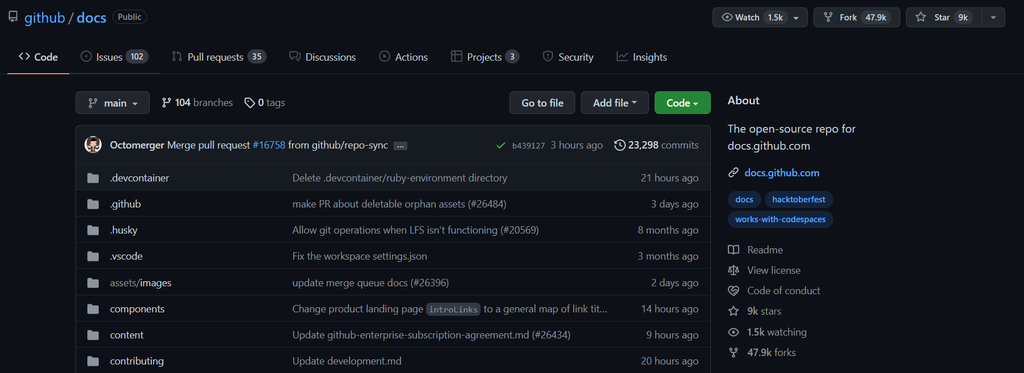
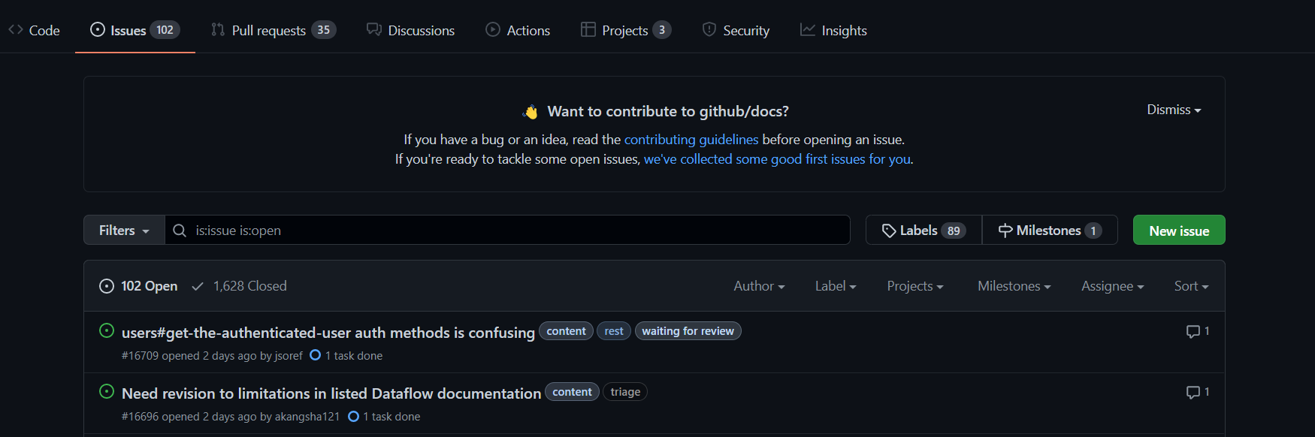
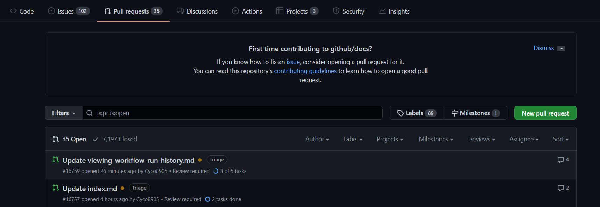
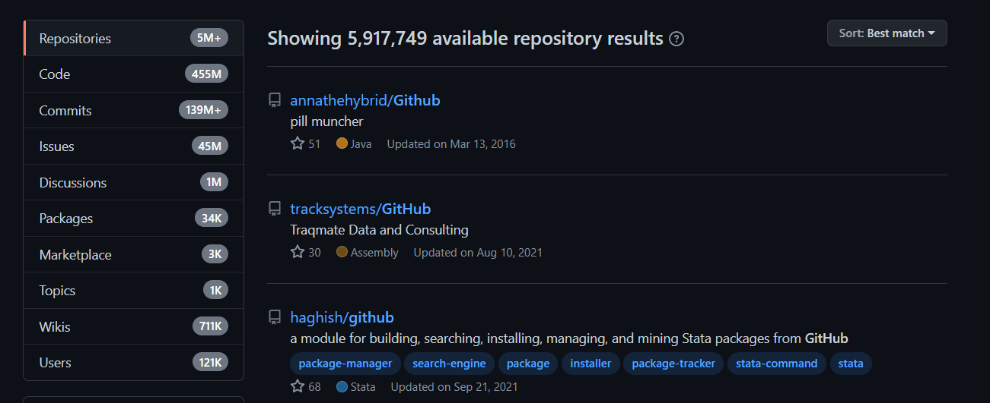

GitHub
Git仓库托管
Issue
Pull Request
开源社区
Notes:
GitHub的核心功能是Git，它可以帮助我们托管Git仓库，也就是作为远程仓库。我们可以轻松地观看、分享项目代码。
GitHub也促进了分工协作，你可以通过Issue讨论问题、分配任务；通过Pull Request审核代码，合并分支。这是我和Yousra合作的一个项目，每个人的贡献也都会记录下来。
GitHub也是一个开源的社区，你在上面可以找到高质量的开源项目，发现热门的Topic。

Slide 8
Create and Modify Git Project
By Yousra BERRACHEDI

Slide 9

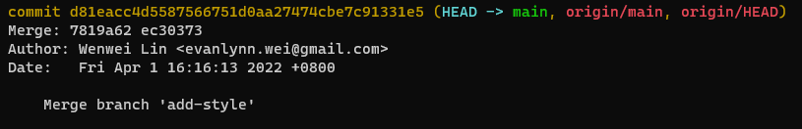
Config user information
User information will be recorded in Git log
Config username: git config --global user.name <user_name>
Config email: git config --global user.email <email_address>

Slide 10
Initialize Git repository
Move to the target directory
Command: git init

Slide 11
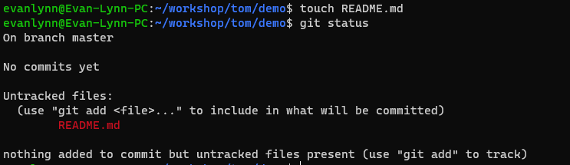
Git index
Index: cache
Git tracks files in index
Check the index: git status

Slide 12
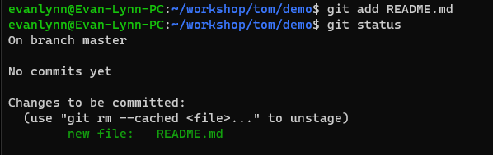
Add file to index
Add single file: git add <file_name>
Add all files: git add .

Slide 13
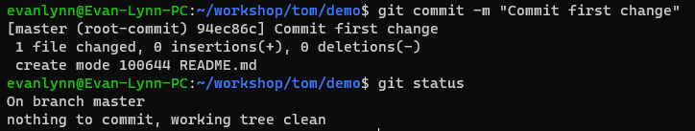
Commit changes
Save your project to a snapshot (copy/backup)
Includes the author's name, e-mail address, the date, comments about what you did
Command: git commit –m “comment”

Slide 14
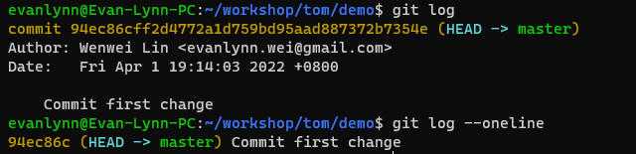
Check commit log
Every commit has a unique identifier (hash)
Get whole history: git log
Get simplified history: git log --oneline

Slide 15
Demo time

Slide 16
Work on branches

Slide 17
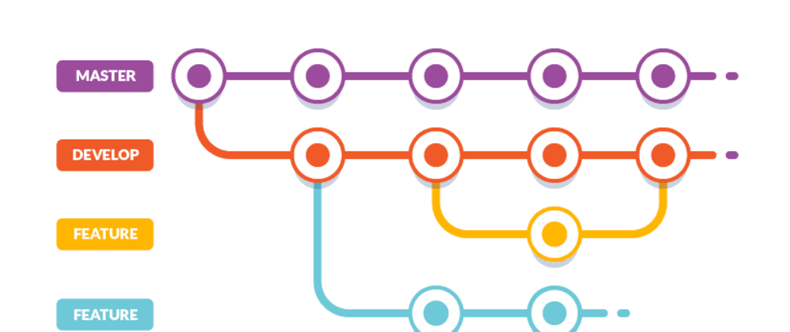
What is branch?
从开发主线分出来的一连串提交
互相独立
并行作业
分支为中心的开发
From: https://dev.to/malhotramanik/branching-workflows-for-git-5h1l

Slide 18
Create and switch branches
创建分支：git branch <branch_name>
切换分支：git checkout <branch_name>
创建+切换：git checkout –b <branch_name>

Slide 19
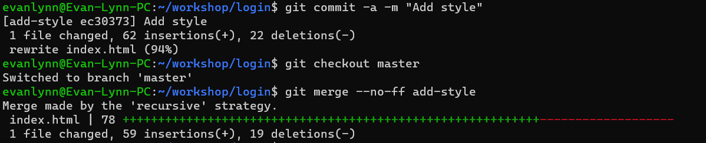
Merge branches
提交变化：git commit –m “message”
切换到主干分支：git checkout main
合并：git merge <option> <branch_name>

Slide 20
Demo time

Slide 21
Push local repository to GitHub

Slide 22
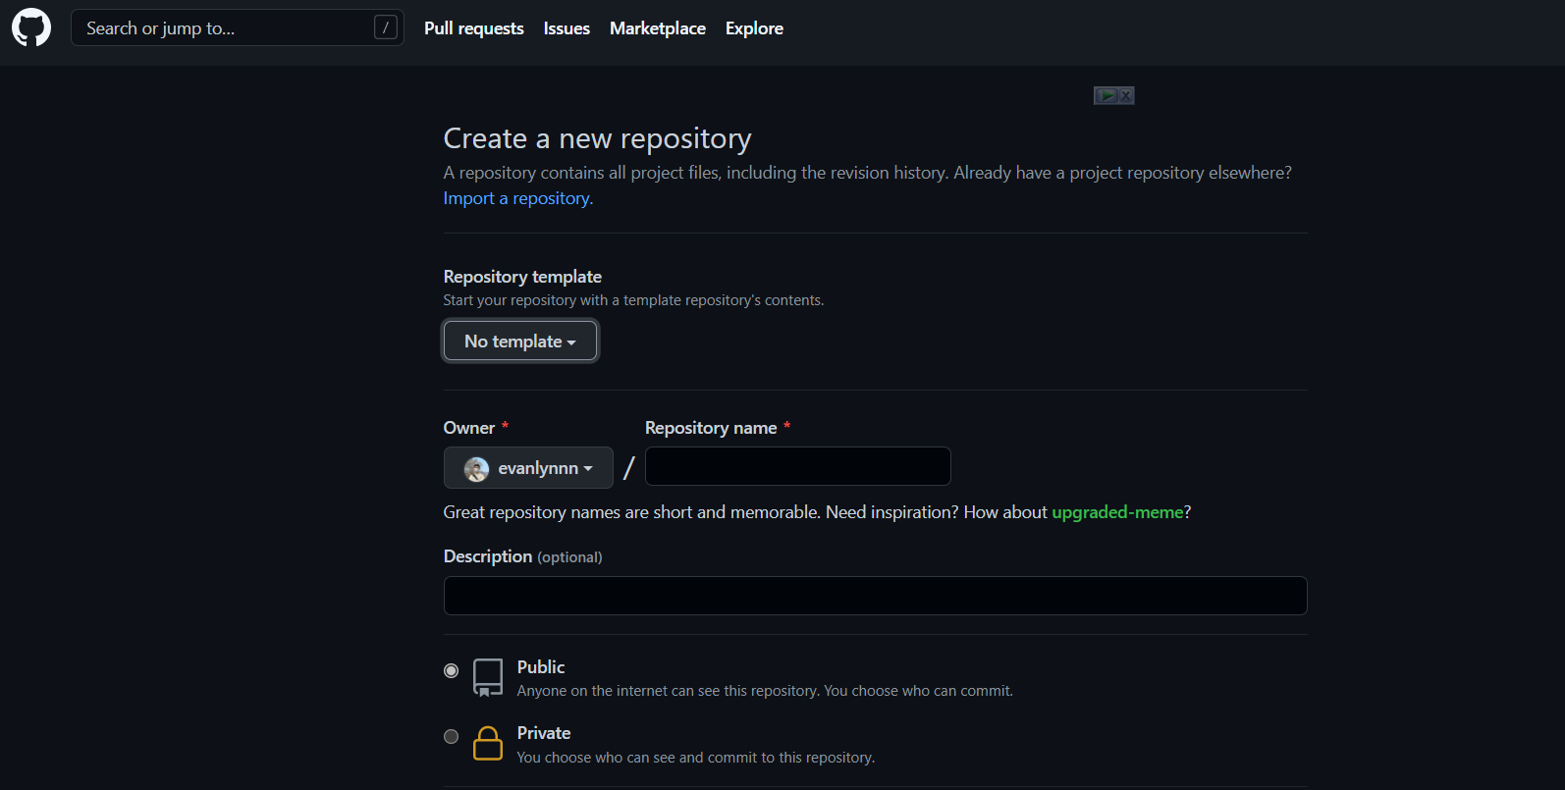
Create GitHub repository

Slide 23
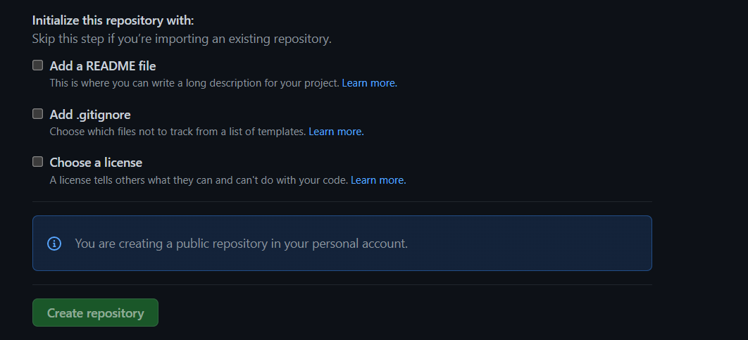
More options

Slide 24
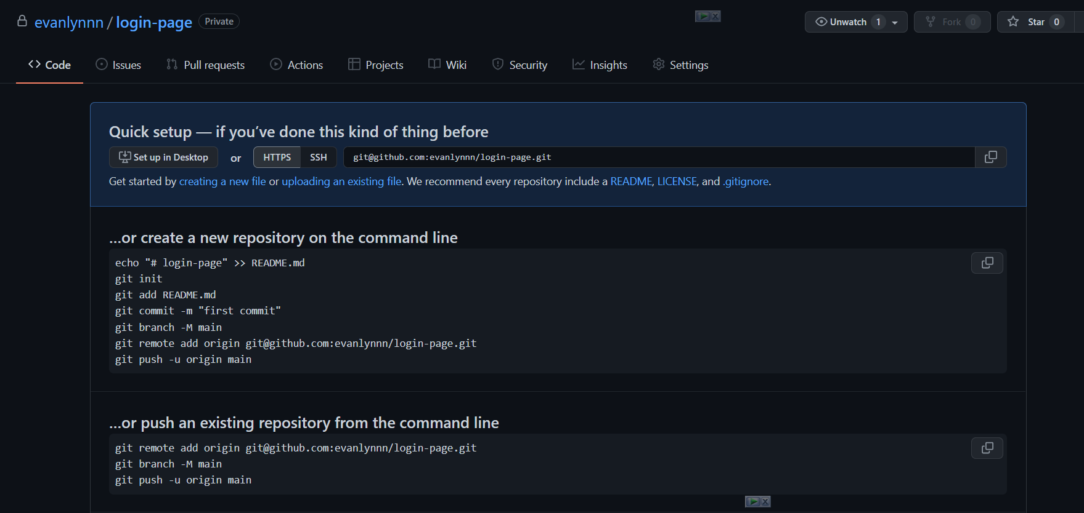
Add remote repo in local repo

Slide 25
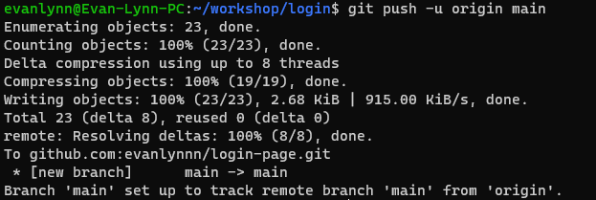
Push to remote repo
推送到GitHub的main分支：git push origin main

Slide 26
Demo time

Slide 27
GitHub Flow

Slide 28
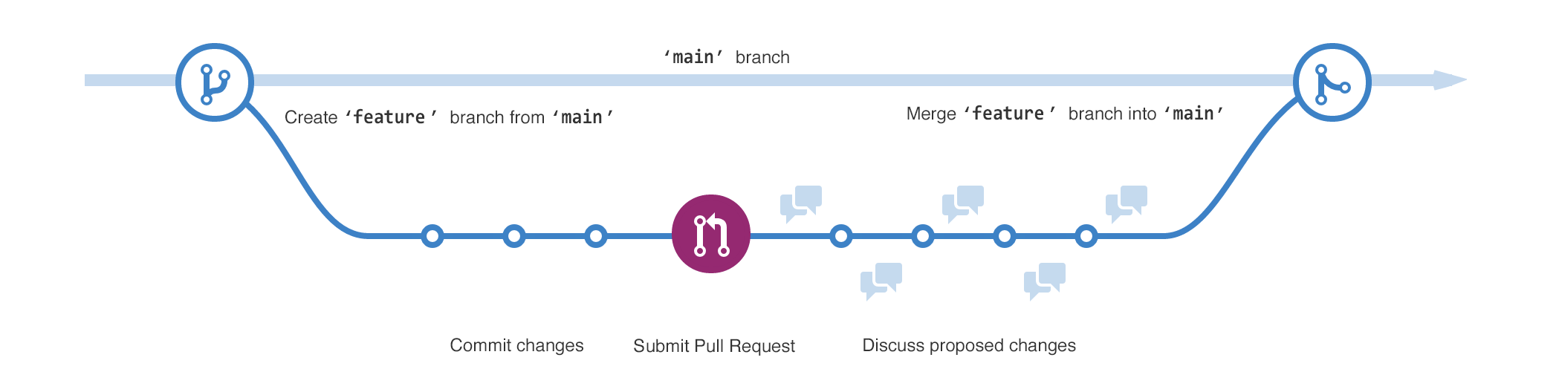
A branch-based workflow
创建branch
在branch上修改
Pull Request
From: https://docs.github.com/en/get-started/quickstart/hello-world

Slide 29
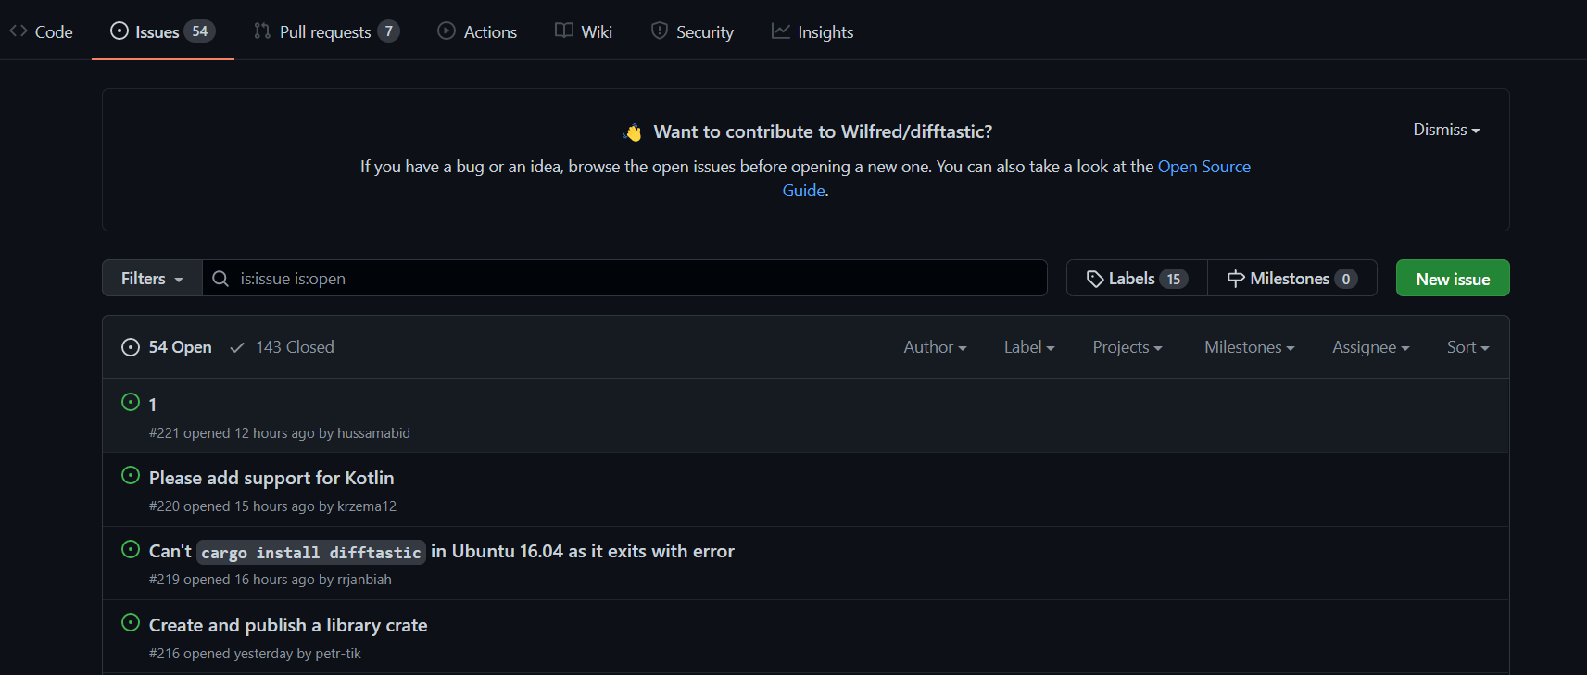
Issue
记录idea
发布任务
讨论Bug

Slide 30
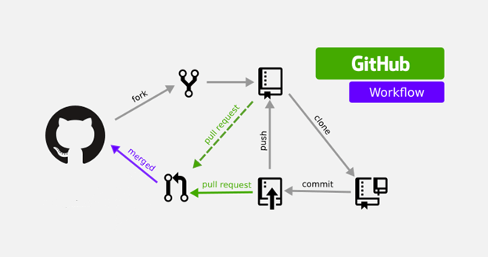
Fork
克隆别人的仓库到自己账号，可以直接修改
From: https://levelup.gitconnected.com/how-to-sync-forked-repositories-using-git-or-github-2933e497fa16

Slide 31
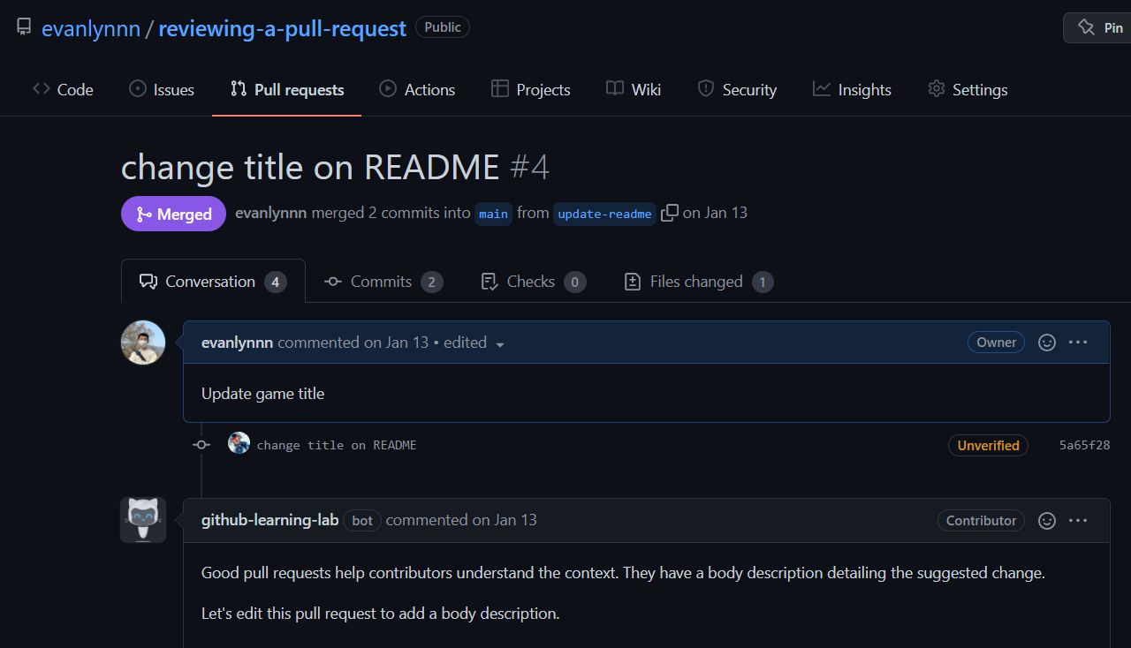
Pull Request
获得反馈
代码审查

Slide 32
Demo time

Slide 33
Review

Slide 34
What have we learned?
什么是Git？什么是GitHub？
如何创建Git项目
如何使用分支开发
如何使用GitHub协同工作

Slide 35
To learn more
GitHub Learning Lab
有关版本控制与 Git 结合使用的简介 - Learn | Microsoft Docs
在 GitHub 上构建社区驱动的软件项目 - Learn | Microsoft Docs

Slide 36
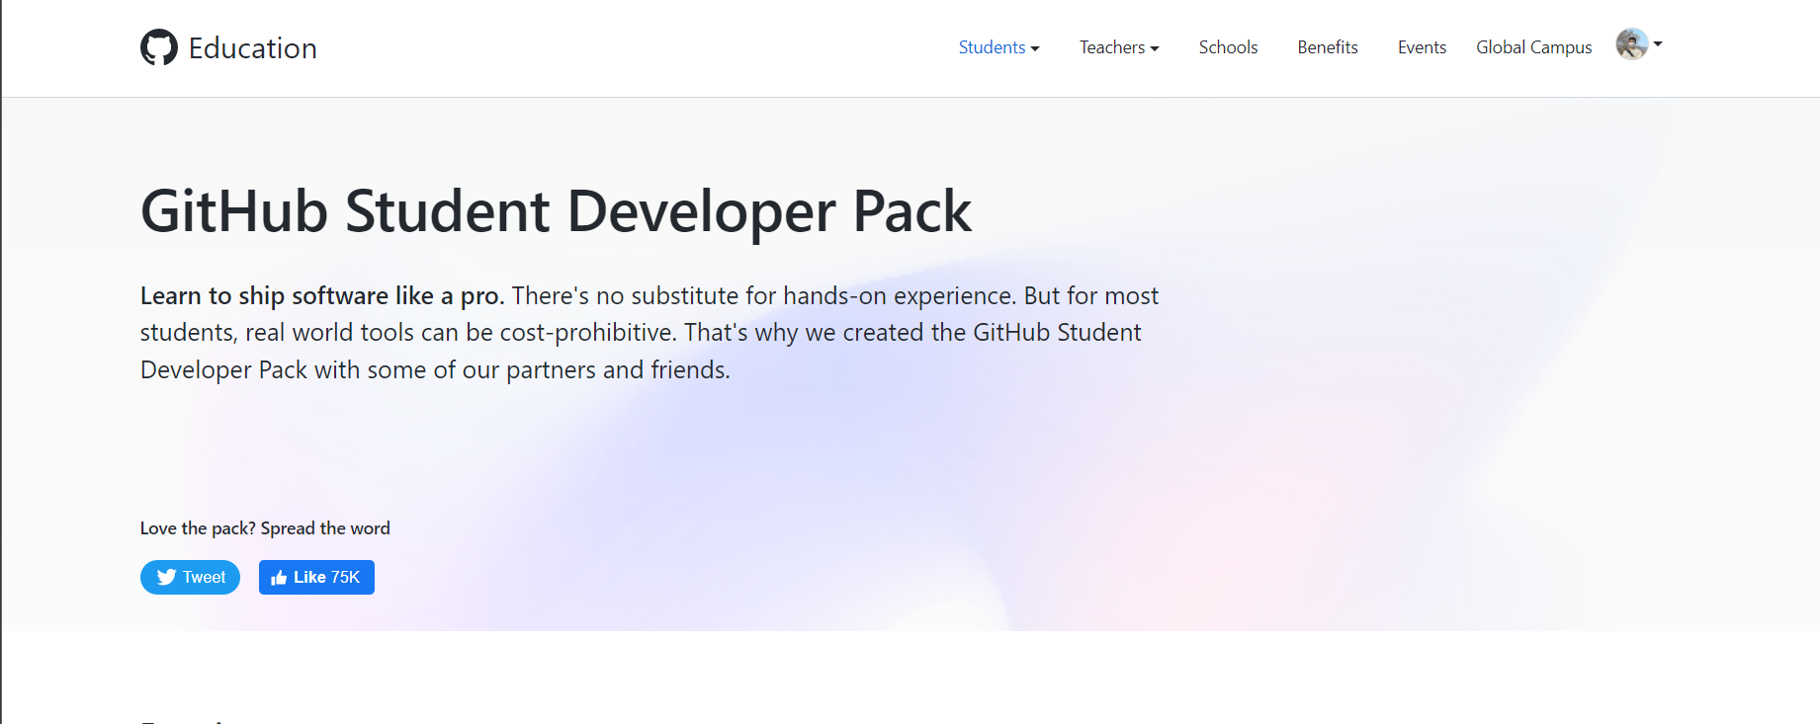
Benefit as a student
GitHub Student Developer Pack - GitHub Education

Slide 37
Use GitHub flow in your Group Homework next time!

